Slide 1

Algoritmes: wat zijn het en hoe beïnvloeden ze jou?

Slide 2

Je bent op een feestje..
En raakt aan de praat met iemand die je niet kent
Wat vertel je over jezelf?
Waarover twijfel je of je het zou vertellen?

Slide 3
Je bent op een feestje..
En raakt aan de praat met iemand die je niet kent.
Wat vertel je over jezelf?
Waarover twijfel je of je het zou vertellen?

Slide 4
Wat zijn algoritmes?
Algoritmes zijn wiskundige formules waarmee techbedrijven surfgedrag van mensen meten en bepalen
Zo weet YouTube dat jij veel kattenfilmpjes kijkt, en laat het je vervolgens meer kattenfilmpjes zien omdat je die waarschijnlijk leuk vindt
Met algoritmes wordt het aanbod op internet persoonlijker gemaakt: bedrijven kunnen reclame maken omdat ze weten wat op jouw tijdlijn en zoekmachine staat.. Daarom krijg je aanbiedingen die je waarschijnlijk leuk vindt
En voordat je het weet zit je in een filterbubbel: jouw zoekgeschiedenis, e-mailverkeer, koopgedrag en berichten op sociale media bepalen voor een deel jouw profiel (wie je bent, wat je denkt en wat je leuk vindt)

Slide 5
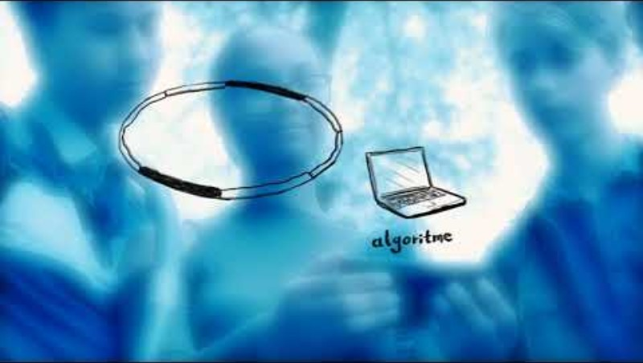

Slide 6
https://schooltv.nl/video-item/hoe-bepalen-algoritmes-je-wereldbeeld-algoritmes-bepalen-wat-je-te-zien-krijgt-op-internet#q=

Slide 7

Wat is een filterbubbel?
Als je ouders op internet zoeken op het woord Egypte krijgen zij informatie over reizen naar Egypte.. bijvoorbeeld over hotels en vliegtickets
Maar als jij zoekt op het woord Egypte herkent de zoekmachine dat je nog op school zit en krijg je informatie voor een werkstuk

Slide 8
Wat is een filterbubbel?
Voor- en nadelen: je hoeft niet lang te zoeken
Maar als je je eigen mening wilt vormen, moet je alle kanten van een verhaal kennen
Door de filterbubbel lukt dat niet goed, want je ziet vooral jouw mening en dingen je al kent

Slide 9
Wat is een filterbubbel?
Opdracht: open de openingspagina (Verkennen) van je Instagram-account.. Vergelijk eens met een klasgenoot. Wat valt op?
Opdracht: zoek hetzelfde begrip op verschillende zoekpagina’s; wat valt je op?

Slide 10
Hoe kom je uit een filterbubbel?
Zorg dat je verschillende media gebruikt
Luister eens naar mensen met wie je het oneens bent over bepaalde dingen
Surf anoniem, bijvoorbeeld met zoekmachine DuckDuckGo of Startpage. In de Internetvrijheid Toolbox van Bits of Freedom vind je nog meer tips
Zet je cookies uit
Sla je zoekgeschiedenis niet op

